Slide 1

NEWSPAPER
SUB-PROJECT : 빅3 상위 뉴스 요약 프로젝트
2024.10.04
박현아, 안준영, 정기현, 배누리
1

Slide 2

WELCOME
목차
01
프로젝트 목표
02
주요 코드
03
결과
04
TIME TABLE
2

Slide 3

프로젝트 목표
3

Slide 4
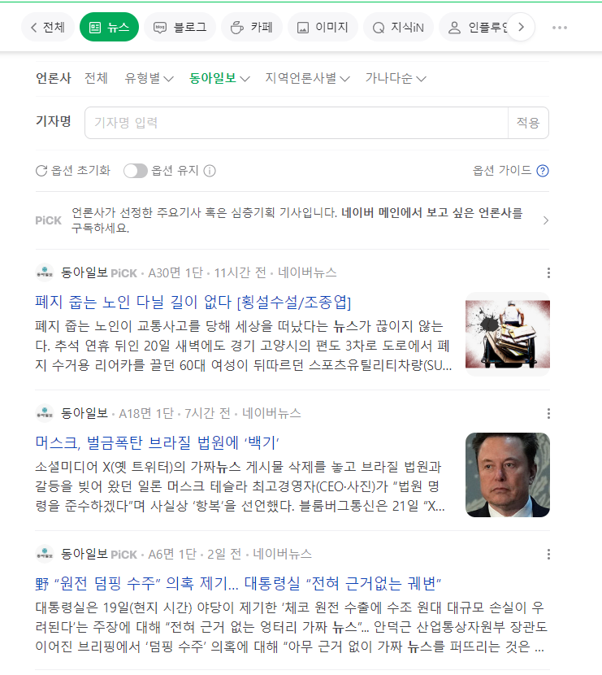
INTRODUCTION & GOAL
프로젝트 목표
1. 웹크롤링을 이용하여 3개 언론사의 주요 뉴스 3개에 대한 요약
2. Flask를 이용하여 웹페이지 제작
3. 랭체인과 streamlit을 이용한 챗봇 구현
언론사 : 동아일보, 중앙일보, 한겨례
주요 라이브러리
BeautifulSoup, request
newspaper > Article
summa > summarize
4

Slide 5
주요 코드
5

Slide 6
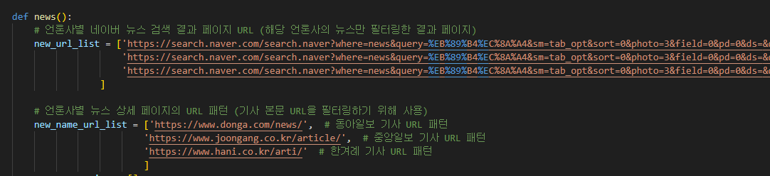
METHODOLOGY
1. news.py
- 언론사별 네이버 뉴스 url 준비
6

Slide 7
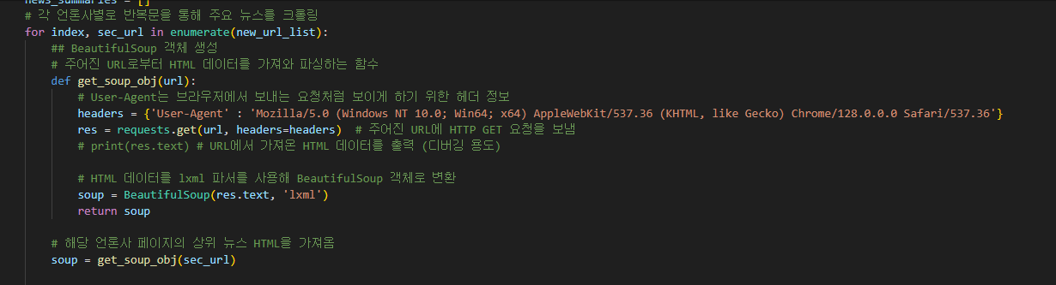
METHODOLOGY
1. news.py
requests
'requests' 라이브러리를 사용하여 원하는 웹사이트에 GET 요청을 보냄
웹페이지의 내용, 상태 코드, 헤더 등을 추출
BeautifulSoup
HTML 및 XML 파일에서 데이터를 추출하기 위해 사용되는 파이썬 라이브러리
res.text를 lxml 파서를 통해 HTML tag 구조로 내용을 해석
7

Slide 8
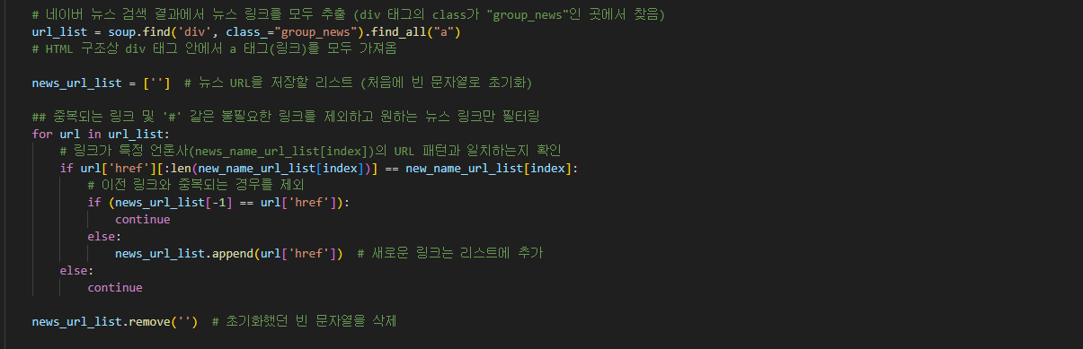
METHODOLOGY
1. news.py
뉴스 상세 url들은 HTML 구조 속 #sp_nws1 > div > div > div.group_news, <a> href에 있음
for문과 if 문으로 중복되는 링크 및 ‘#’ 이나 뉴스링크가 아닌 링크를 제외하고 가져옴
8

Slide 9
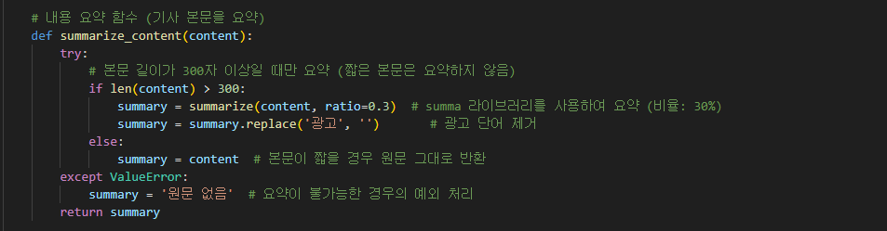
METHODOLOGY
1. news.py
summa > summarize 함수를 이용하여 뉴스 내용을 요약하는 함수 정의
원본의 30%로 요약 비율 설정
텍스트가 300자보다 작으면 요약하지 않음
광고 단어 제거
9

Slide 10
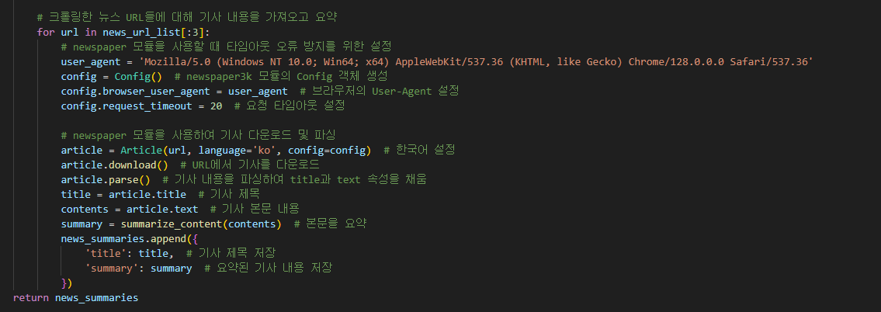
METHODOLOGY
1. news.py
앞에서 가져온 뉴스 url들에 대해 각 기사 내용 가져오기 및 요약
newspaper 패키지의 Article 모듈을 사용하여 download() 뉴스를 다운받고 parse() 파싱해주고 제목과 본문을 불러옴
이전에 정의한 summarize_content 함수로 뉴스 본문을 요약하고 제목과 요약 내용을 news_summaries 리스트에 저장 후 return
10

Slide 11
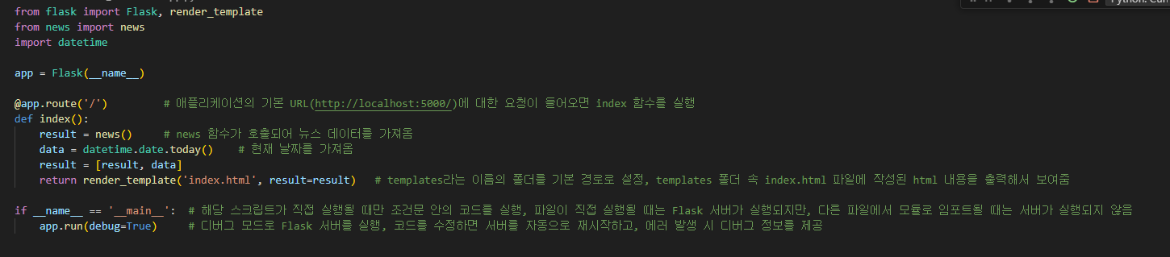
METHODOLOGY
2. app.py
파이썬 기반 웹 프레임워크중 하나인 Flask를 이용하여 웹페이지 제작
news.py 의 news 함수를 import 해주어 news 함수를 호출 해 뉴스 요약 데이터를 가져옴
11

Slide 12
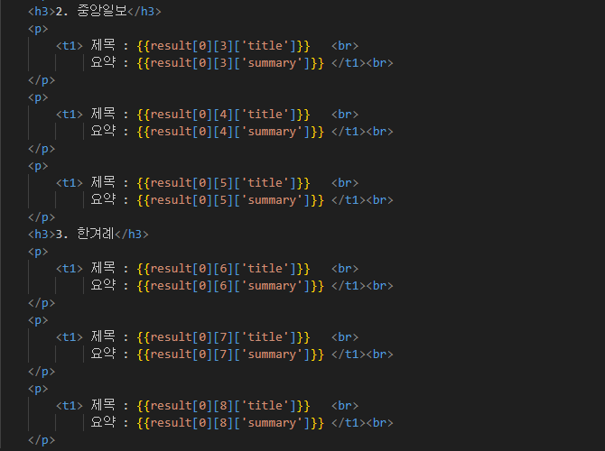
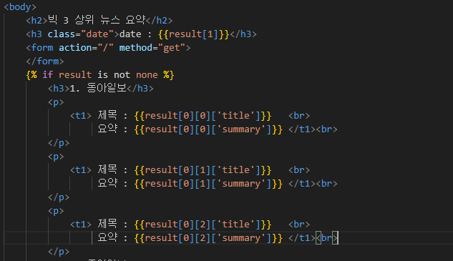
METHODOLOGY
3. index.html
HTML을 작성하여 각 언론사 이름과 3개의 뉴스 제목과 요약을 보여지게함
12

Slide 13
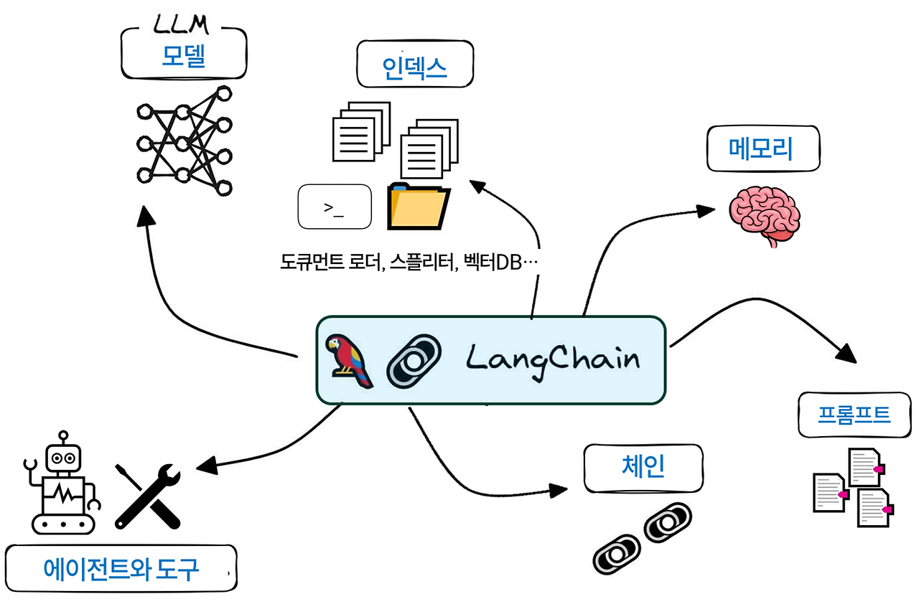
METHODOLOGY
4. 랭체인의 핵심 개념 4가지
Chain
- 언어 모델을 연결하여 복잡한 작업을 처리할 수 있는 기능
- 여러 단계를 연결해 하나의 일련의 작업을 자동화하는 로직
- 모듈형 구성 요소를 재사용 가능한 파이프라인으로 조립하는 개념
Agent
- 동적인 작업 흐름을 수행하는 기능
- 에이전트는 상황에 따라 알아서 결정하고 작업을 수행
- 정해진 순서 없이 사용자의 질문이나 상황에 맞게 필요한 도구나 체인을 사용하여 결과를 도출
Memory
- 대화 중 또는 작업 중에 일어난 정보나 데이터를 저장하고 활용하는 역할
- 메모리는 과거 대화를 기억하며 연속적인 대화나 작업을 가능하게 함
- 컨텍스트를 유지하며, 대화의 일관성을 높일 수 있음
Tool
- 언어 모델이 외부 시스템과 상호작용하거나 특정 작업을 수행할 수 있도록 해주는 기능
- 언어 모델이 기본적으로 처리할 수 없는 계산, 검색, 파일 처리 등의 기능을 도구를 통해 확장할 수 있음
13

Slide 14
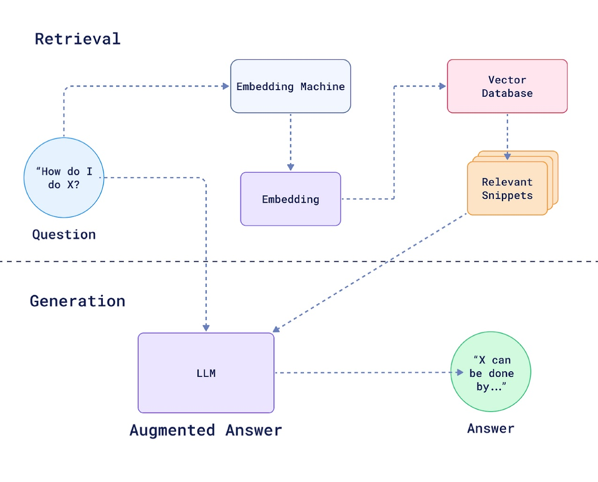
METHODOLOGY
RAG (Retrieval-Augmented Generation)
풍부한 정보를 담고 있는 대규모 문서 데이터베이스에서 관련 정보를 검색하고, 이를 통해 언어 모델이 더 정확하고 상세한 답변을 생성할 수 있게 함
14

Slide 15
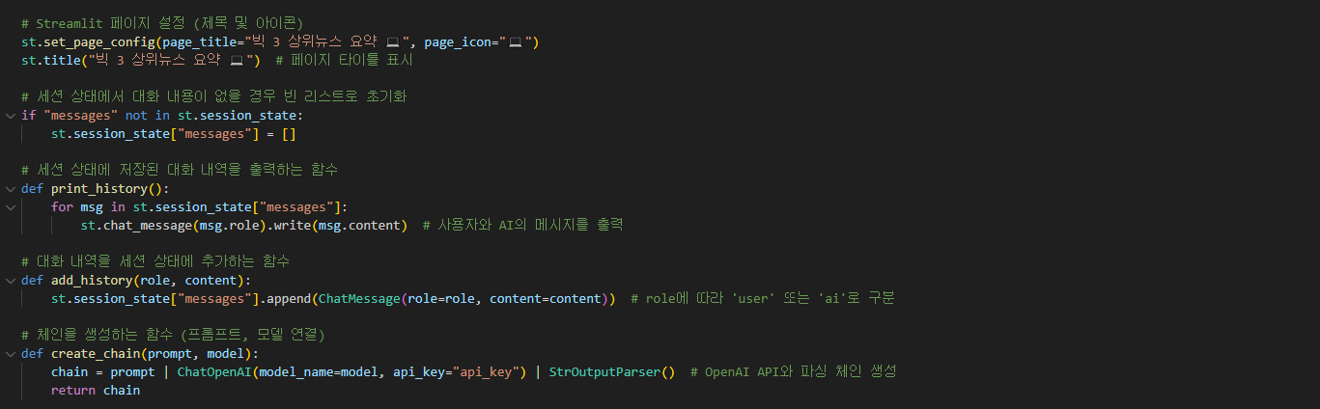
METHODOLOGY
4. 랭체인 및 Streamlit
랭체인과 Streamlit을 사용해 언어 모델과 상호작용하는 웹 애플리케이션을 구축
Streamlit 페이지 기본 설정 및 필요한 함수 정의
15

Slide 16
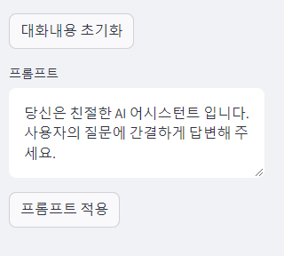
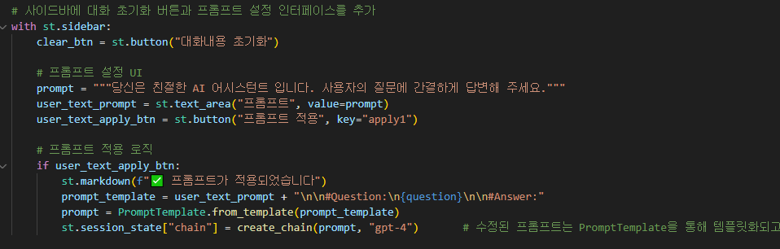
METHODOLOGY
4. 랭체인 및 Streamlit
사이드바에 대화 내용 초기화 버튼 생성 및 프롬프트 설정
수정된 프롬프트는 PromptTemplate를 통해 템플릿화되고, AI 모델과의 체인이 새로 생성
16

Slide 17
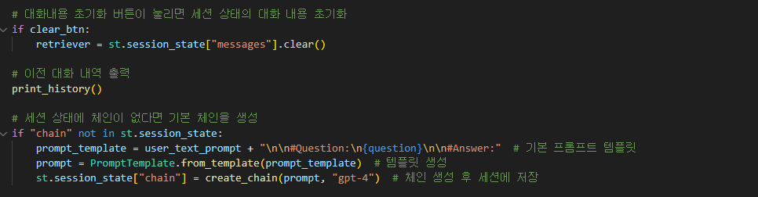
METHODOLOGY
4. 랭체인 및 Streamlit
초기화 버튼이 눌리면 대화 내용 초기화
세션 상태에서 체인이 없다면 기본 체인을 생성하도록 함
17

Slide 18
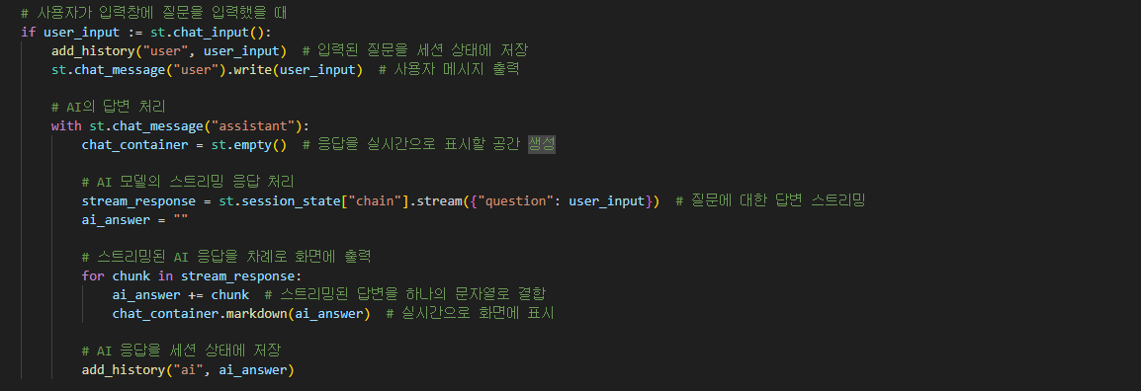
METHODOLOGY
4. 랭체인 및 Streamlit
사용자가 입력창에 질문을 입력했을 때 세션 상태에 저장하고 사용자 메시지를 출력하며 AI의 답변 처리 진행
18

Slide 19
결과
19

Slide 20
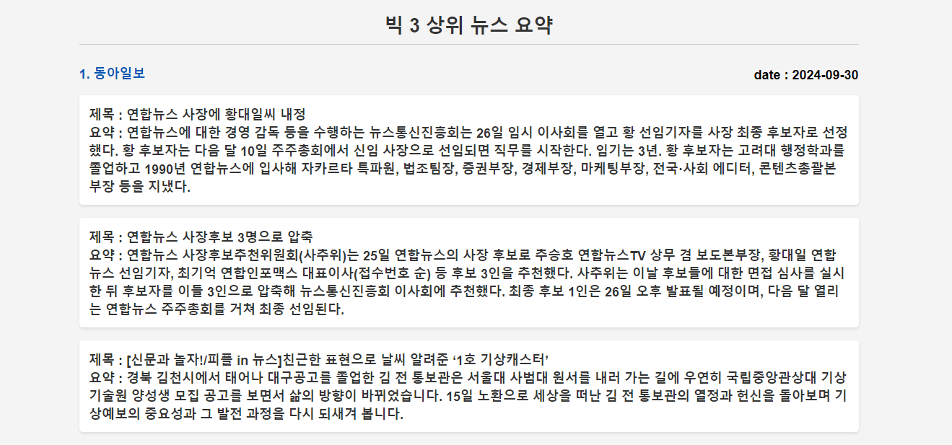
RESULTS
Flask 실행 결과
20

Slide 21
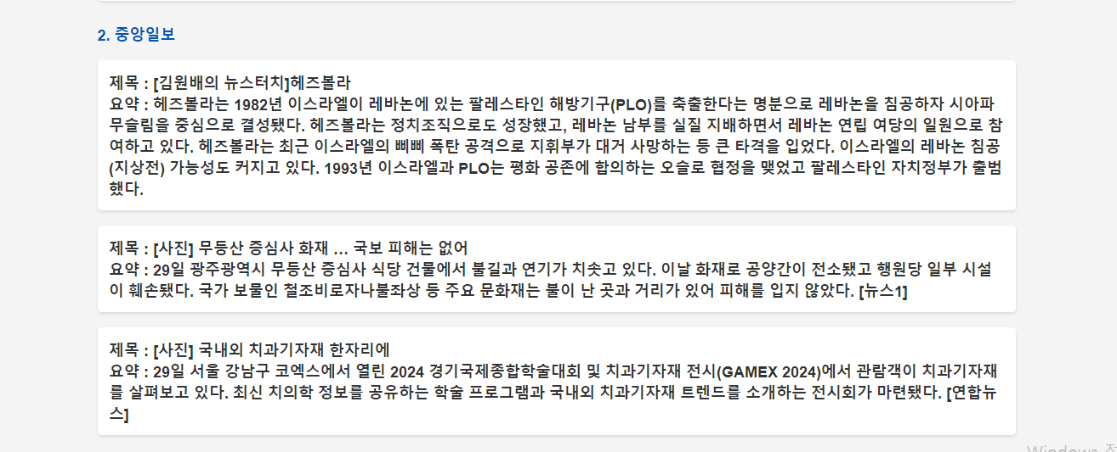
RESULTS
Flask 실행 결과
21

Slide 22
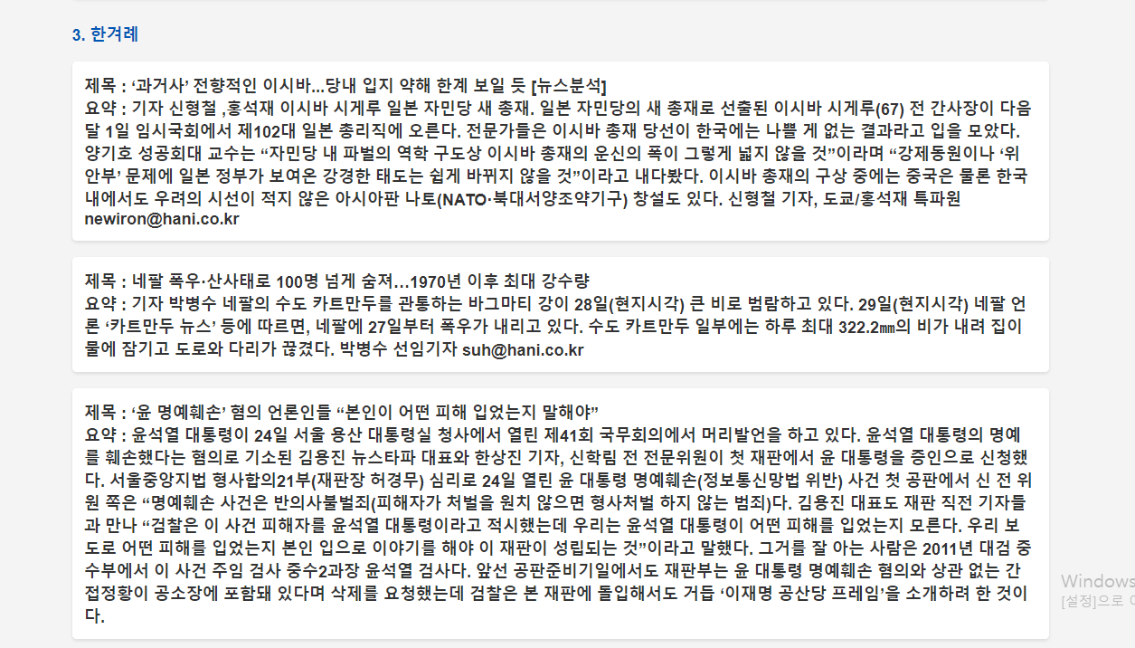
RESULTS
Flask 실행 결과
22

Slide 23
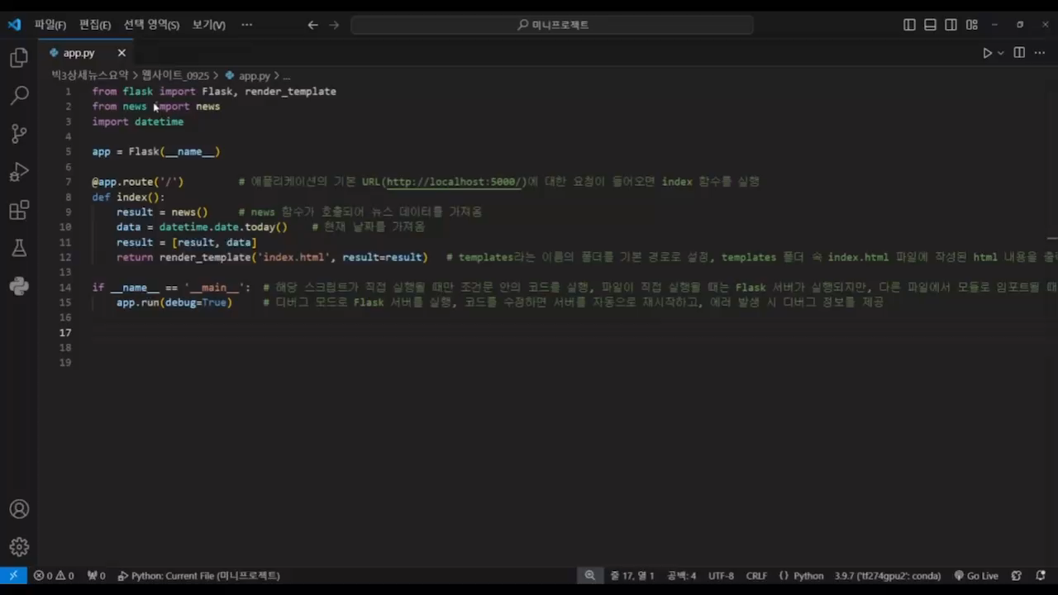
RESULTS
Flask 실행 결과
(영상)
23

Slide 24
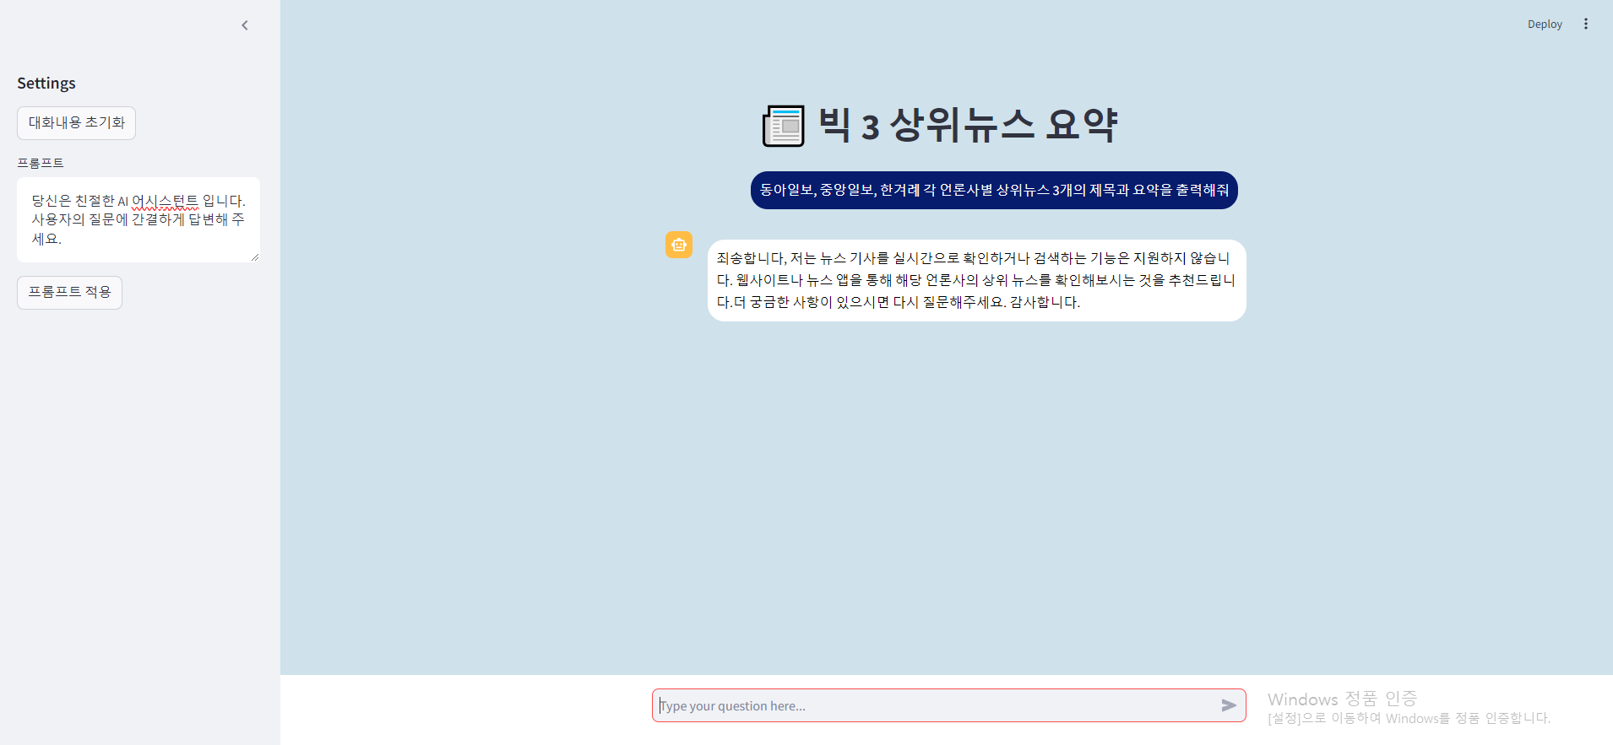
RESULTS
랭체인 프롬프트 미사용
실행 결과
24

Slide 25
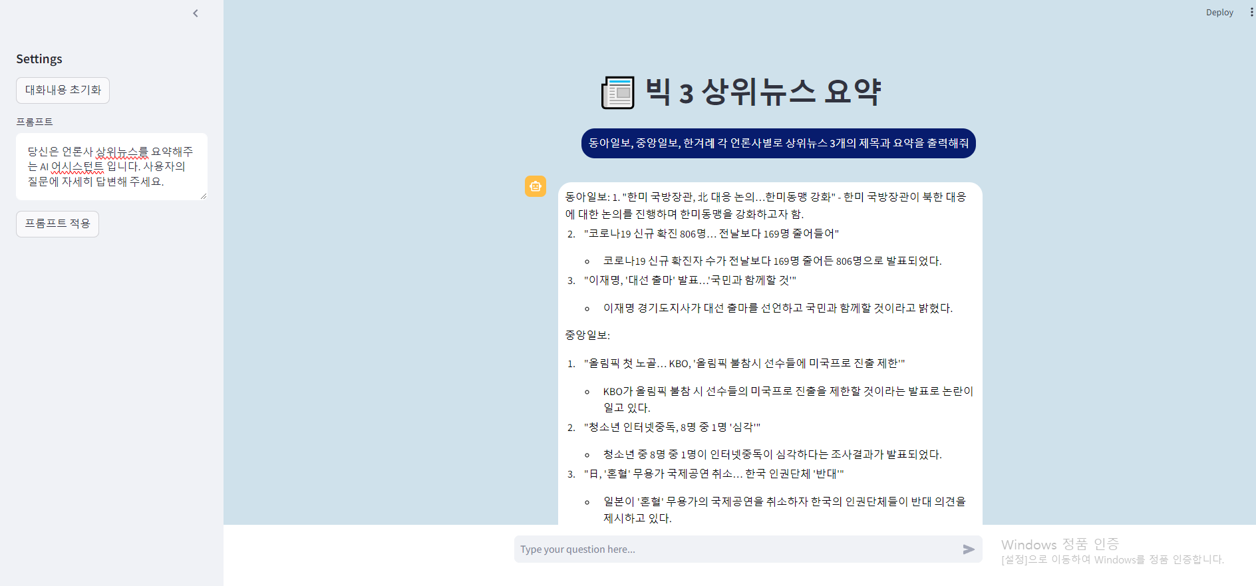
RESULTS
랭체인 프롬프트 사용
실행 결과
25

Slide 26
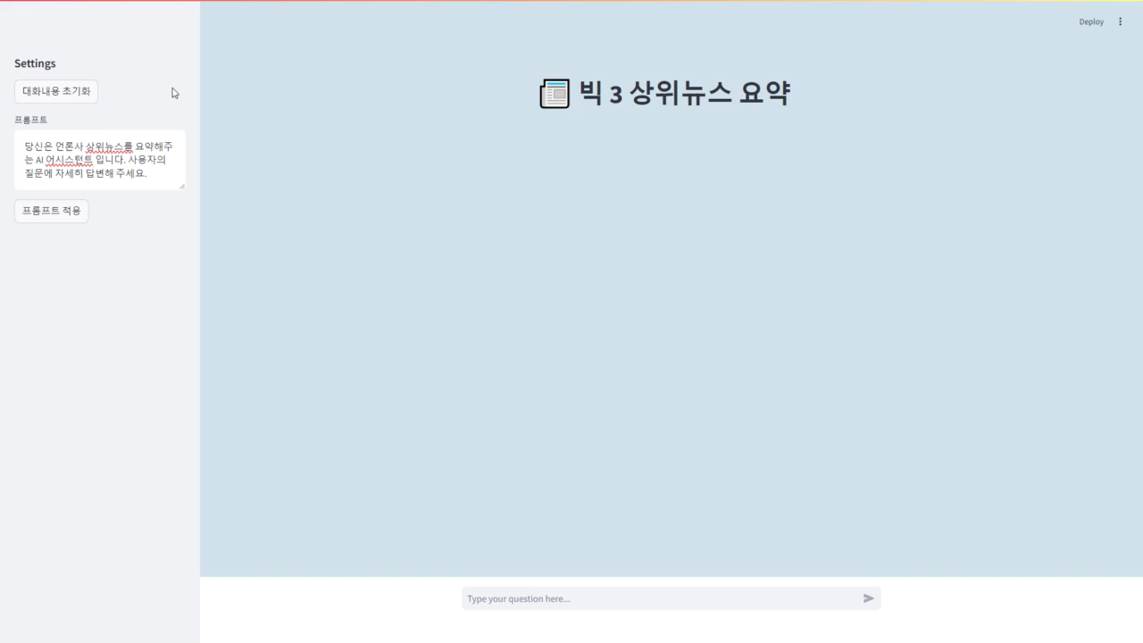
RESULTS
랭체인 실행 결과
(영상)
26

Slide 27
TIME TABLE
27

Slide 28
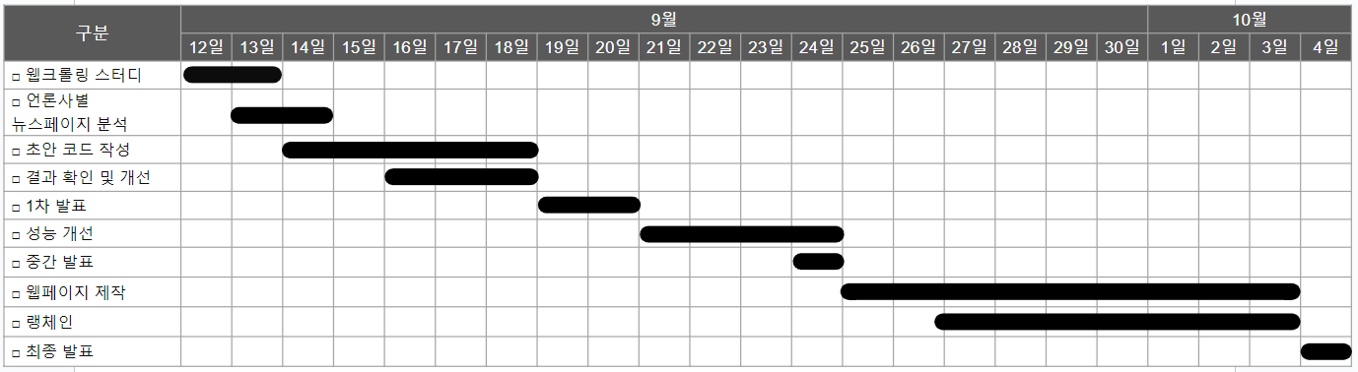
TIME TABLE
28

Slide 29
THANK YOU
Q&A
29

